Slide 1
Redes recurrentes frente a modelos clásicos en la predicción probabilística de SPY a cinco ruedas
UNIVERSIDAD DE PALERMO · MAESTRÍA EN INTELIGENCIA ARTIFICIAL
Redes Neuronales y Deep Learning · Trabajo Práctico Final
Una evaluación walk-forward centrada en la calibración
Grupo 4
Diego Diamanti · Melisa Maldonado · Diego Weber
Contacto: ddiama2@palermo.edu · Octubre de 2026
Notes:
Presentación del grupo y del tema. Trabajamos una sola pregunta: si una red recurrente estima mejor la probabilidad de suba de SPY a cinco ruedas que dos modelos de referencia.

Slide 2
Pregunta de investigación
5
ruedas de horizonte
¿Puede una GRU estimar la probabilidad de que el retorno de SPY a cinco ruedas sea positivo con mejor calibración que una regresión logística y que una línea de base ingenua, bajo validación walk-forward?
20
ruedas de contexto
3
modelos comparados
Criterio de decisión: la GRU es mejor si el intervalo de confianza del 95% de la diferencia de puntaje de Brier, estimado por bootstrap por bloques, queda completamente por debajo de cero.
Notes:
La métrica principal es la calibración (Brier), no la exactitud, porque la probabilidad se usa para dimensionar posiciones. El criterio de decisión está fijado de antemano.

Slide 3


Por qué predecir la bolsa no es clasificar imágenes
Clasificar imágenes
Predecir SPY a 5 ruedas
La señal es estable: un gato siempre es un gato
Más épocas suelen mejorar el modelo
Exactitudes del 90% o más son habituales
La señal es débil y cambia con el régimen
Lo aprendido en un período puede no repetirse
Una exactitud muy alta suele indicar fuga de información
Consecuencia para el diseño: una línea de base exigente, validación temporal estricta y una métrica que castigue la sobreconfianza (Brier). El objetivo no es un oráculo, sino saber con fundamento si el modelo aporta algo.
Notes:
Analogía para la defensa: en imágenes la señal domina; en el mercado a cinco ruedas casi toda la variación es ruido. Si alguien muestra 75% u 80% de acierto en este problema, lo primero que hay que sospechar es fuga de información del futuro.

Slide 4
Qué cambiamos a partir de la devolución
Observación del docente | Cambio realizado
Título formal y datos de contacto | Portada con asignatura, integrantes y contacto
Explicar qué es AlphaTQ | Caso de estudio, no objeto de evaluación
¿Qué predice y con qué horizonte? | Una sola pregunta: signo de SPY a 5 ruedas, ventanas de 20
USO (2006) y HYG (2007) | Período común desde mayo de 2007, sin imputaciones
Retornos, no precios | 78 variables estacionarias
Walk-forward y escalado solo en entrenamiento | 4 bloques, purga de 5 ruedas, escalado por bloque
Comparar con logística y línea de base | Tres modelos bajo el mismo protocolo
Calibración con Brier | Brier, BSS, diagramas de confiabilidad y bootstrap
Notes:
Mostrar que cada observación de la devolución tiene un cambio concreto y verificable en el notebook y en el informe.

Slide 5
Caso de estudio: qué es AlphaTQ y dónde iría el modelo
Capa 1
Ingesta y percepción
Variables y modelo GRU → p_t
AlphaTQ
Plataforma de análisis cuantitativo desarrollada por uno de los autores, organizada en seis capas. Es el caso de estudio, no el objeto de evaluación.
El modelo vive en la capa 1 y entrega una probabilidad p_t.
La capa 4 la usa para dimensionar la posición.
La ejecución es determinista: un error del modelo cambia la exposición, no genera órdenes.
Por eso importa la calibración: una probabilidad sobreconfiada se traduce en exposición excesiva.
Capa 2
Señales y estrategias
p_t
Capa 3
Asignación de cartera
Capa 4
Riesgo y dimensionamiento
Usa p_t para el tamaño de posición
Capa 5
Ejecución (OMS)
Determinista: la red no accede
Capa 6
Post-trade y monitoreo
Notes:
Esto motiva la pregunta: no buscamos un oráculo de compra y venta, sino una probabilidad confiable que otra capa transforma en tamaño de posición.

Slide 6
Datos: nueve ETF y el VIX desde mayo de 2007
9 + VIX
may-2007
78
2016–2026
activos del universo
inicio del período común
variables estacionarias
período fuera de muestra
Renta variable
SPY (objetivo) · QQQ · IWM
¿Por qué mayo de 2007?
HYG empezó a cotizar en abril de 2007 y USO en abril de 2006. Arrancar antes obligaría a imputar datos faltantes.
Fuente: yfinance, precios ajustados por dividendos y splits.
Renta fija y crédito
TLT · HYG
Materias primas
GLD · USO
Sectores
XLE · XLK
Volatilidad implícita
^VIX
Notes:
El universo aporta contexto macro: tasas, crédito, commodities y volatilidad. El VIX se usa solo transformado, nunca en nivel.

Slide 7
Variables estacionarias y variable objetivo
72
3
3
Por activo (8 × 9)
Transversales
Volatilidad implícita
Retorno diario; momentum a 5 y 20 ruedas; volatilidad a 10 y 20; distancia a la media de 20; volumen relativo; caída desde el máximo de 20
Media y desvío de los retornos del universo; proporción de activos en suba
Variación diaria del VIX; z-score a 20 ruedas; VIX sobre volatilidad realizada de SPY
Variable objetivo
yₜ = 1 si el retorno de SPY entre el cierre de t y el de t + 5 es positivo; 0 en otro caso.
Sin niveles de precio: solo retornos, volatilidades y razones, para evitar cambios de escala entre 2007 y 2026.
Notes:
Total de variables: 78. La frecuencia de subas a cinco ruedas es alta, y eso hace que la línea de base sea un rival difícil.

Slide 8

Tres modelos bajo el mismo protocolo
Línea de base ingenua
Regresión logística
GRU
Predice siempre la frecuencia de subas del entrenamiento.
Lineal, regularización L2 (C = 0,5), variables del día t estandarizadas.
Secuencia de 20 ruedas × 78 variables; 11.993 parámetros.
Sin variables. Es el piso: un modelo que no lo supera no aporta información.
Representa el enfoque clásico tabular, sin memoria temporal.
Ruido gaussiano, L2, dropout, label smoothing y parada temprana.
Notes:
Los tres se reentrenan desde cero en cada bloque, con la misma estandarización y la misma purga.

Slide 9
Arquitectura de la GRU: compacta y regularizada
Entrada
20 × 78
Ruido gaussiano
σ = 0,04
GRU
32 unidades
L2, dropout 0,30
Densa
24, ReLU
Densa lineal
16 → z_t
LayerNorm + dropout
0,25
Sigmoide
1 → p_t
0
0
10.752
792
400
32
17
parámetros por capa · total 11.993
Optimización
Adam, tasa 1,5 × 10⁻⁴, lotes de 128, hasta 10 épocas
Pérdida
Entropía cruzada binaria con label smoothing 0,08
Parada temprana
Último 15% del entrenamiento, purga de 5 ruedas, paciencia 2
Reproducibilidad
Semilla 42 y operaciones deterministas de TensorFlow
Notes:
Pocos parámetros a propósito: con etiquetas a cinco ruedas que se solapan, las observaciones independientes son aproximadamente una quinta parte del total.

Slide 10




Validación walk-forward sin fuga de información
Fold 1
Fold 2
Fold 3
Fold 4
2008
2012
2016
2020
2024
Entrenamiento (ventana expansiva)
Prueba fuera de muestra
Purga
Se quitan las 5 últimas ruedas del entrenamiento
Escalado por bloque
Media y desvío solo del entrenamiento
Punto a punto
Cada variable usa información hasta t
Reentrenamiento
Los tres modelos, desde cero, en cada bloque
Notes:
Cuatro bloques de prueba con regímenes distintos: 2016–2018, pandemia, ciclo inflacionario y período reciente.

Slide 11



Cómo medimos: calibración primero
Puntaje de Brier
BS = (1/M) · Σ (pᵢ − yᵢ)²
Error cuadrático de la probabilidad. Menor es mejor.
Brier Skill Score
BSS = 1 − BS(modelo) / BS(base)
Mayor que 0: aporta información por encima de la frecuencia histórica.
Complementarias
AUC-ROC, exactitud y pérdida logarítmica; promedios ponderados por bloque
Significancia
Bootstrap por bloques de 20 ruedas, 2.000 réplicas, IC del 95%
Valor económico
Medio Kelly, retorno real del día siguiente y costos de 5 pb
Notes:
Un modelo puede tener AUC mayor a 0,5 y aun así peor Brier que una constante. Por eso el criterio principal es Brier y BSS, con significancia estimada por bootstrap.

Slide 12
Ningún modelo supera a la línea de base
Modelo | Exactitud | AUC-ROC | Brier | BSS
Línea de base | 61,8% | 0,500 | 0,2376 | 0,0%
Regresión logística | 55,1% | 0,519 | 0,2656 | −12,0%
GRU | 56,4% | 0,513 | 0,2508 | −5,5%
Promedio ponderado por ruedas de prueba (N = 2.703, 2016–2026).
Lectura
La línea de base tiene el menor Brier en los 4 bloques.
Ambos modelos tienen BSS negativo en todos los bloques.
AUC entre 0,48 y 0,56: discriminación apenas superior al azar e inestable.
Notes:
Mensaje: ningún modelo supera a predecir siempre la frecuencia histórica de subas (alrededor del 60%). La GRU supera a la logística en los bloques 1 y 2, pero no en los bloques 3 y 4. Un AUC cercano a 0,5 es lo esperable en este problema; un valor mucho más alto sería sospechoso.

Slide 13
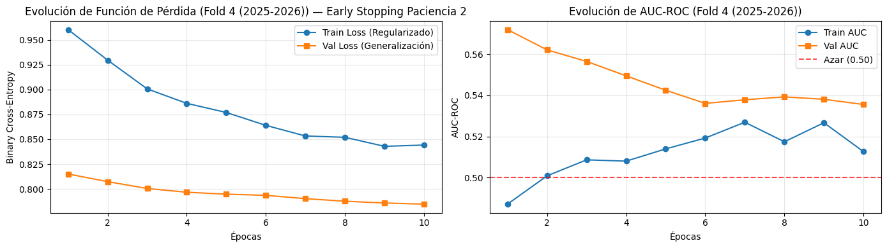
Dinámica de entrenamiento de la GRU
10 de 10 épocas
La parada temprana no se activó en ningún bloque: la pérdida de validación siguió bajando.
AUC de validación: pico en la época 1
En el último bloque cayó de 0,57 a 0,54 mientras la pérdida seguía mejorando.
Aprende la frecuencia base
Mejora la pérdida acercando p a la tasa de subas, no discriminando mejor.
Notes:
La pérdida de entrenamiento queda por encima de la de validación porque incluye la penalización L2 y se calcula con ruido y dropout activos. Que la parada temprana no se active sugiere que el entrenamiento podría ser insuficiente: es una limitación.

Slide 14
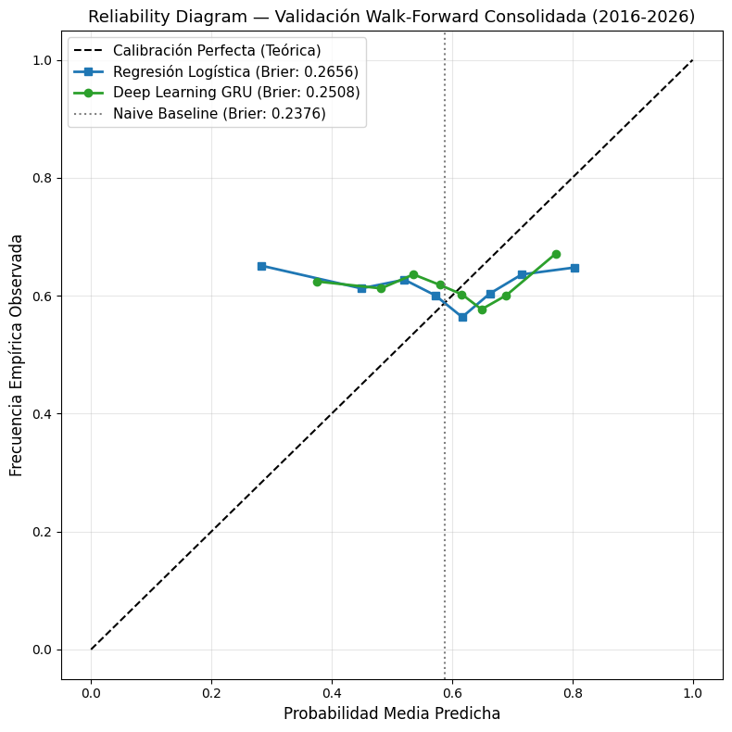
Calibración: probabilidades que no informan
Comparación | Diferencia | IC 95% | ¿Signif.?
AUC: GRU − logística | +0,005 | [−0,037; +0,046] | No
Brier: GRU − logística | −0,015 | [−0,028; −0,003] | Sí
Brier: GRU − base | +0,013 | [+0,007; +0,020] | Sí
Brier: logística − base | +0,028 | [+0,017; +0,041] | Sí
Bootstrap por bloques de 20 ruedas, 2.000 réplicas. En Brier, negativo favorece al primer modelo.
Curvas casi horizontales: la frecuencia observada se queda cerca de 0,60 sea cual sea la probabilidad predicha.
La GRU contrae sus probabilidades hacia la frecuencia base: por eso calibra mejor que la logística, no porque discrimine mejor.
Notes:
Ambos modelos son peores que la línea de base de forma significativa. Entre ellos, la GRU gana en Brier pero no en AUC.

Slide 15
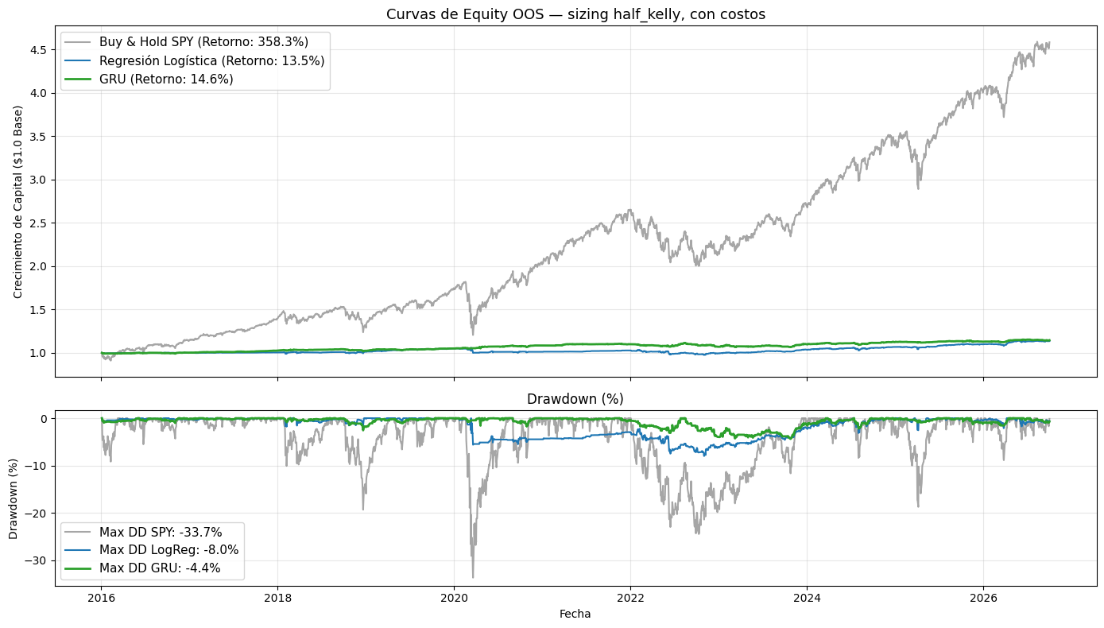
Evaluación económica: menos caída, pero por baja exposición
Estrategia | Ret. anual | Sharpe | Máx. caída | Exposición
SPY | 15,3% | 0,86 | −33,7% | 100%
Logística | 1,2% | 0,37 | −8,0% | 11,2%
GRU | 1,3% | 0,63 | −4,4% | 10,6%
Lectura
Con medio Kelly y p ≈ 0,6, la exposición media es de solo 11%.
La caída menor es consecuencia de estar casi siempre fuera del mercado.
Sharpe inferior a mantener SPY: no hay valor económico.
Supuestos: retorno real del día siguiente, costos de 5 pb por rotación, solo compras, sin impuestos.
Notes:
Es una ilustración del efecto de la calibración sobre el tamaño de posición, no una estrategia operable.

Slide 16



Discusión: tres preguntas, tres respuestas
¿Supera alguno a la línea de base?
No. BSS negativo en los 4 bloques y diferencias significativas en contra. La mejor estimación es la frecuencia histórica.
¿Aporta la secuencia?
Solo en calibración: la GRU gana en Brier (−0,015, significativo) pero no en AUC. La ventaja viene de probabilidades más conservadoras.
¿Qué implica para AlphaTQ?
La red es un sensor, no el piloto: hoy su lectura no agrega información. No usar p_t como señal direccional; la ejecución sigue siendo determinista.
Notes:
Las tres respuestas salen de las tablas de resultados y de significancia.

Slide 17
Limitaciones
01
02
03
Un activo, un horizonte
No se generaliza a otros mercados ni horizontes
Una sola semilla
La variabilidad entre inicializaciones no se estimó
Entrenamiento corto
Parada temprana nunca activada: 10 épocas en los 4 bloques
04
05
06
Muestra efectiva chica
Etiquetas solapadas: ~1/5 de observaciones independientes
Fuente no oficial
yfinance puede tener ajustes o faltantes
z_t sin analizar
La representación latente no se estudió
Notes:
Las limitaciones acotan el alcance de las conclusiones. La más relevante para la GRU es el entrenamiento corto.

Slide 18
Conclusiones y trabajo futuro
Respuesta a la pregunta
Frente a la logística: sí en calibración
Brier 0,2508 vs 0,2656 (IC 95% de la diferencia [−0,028; −0,003]); sin diferencia en AUC.
Frente a la línea de base: no
Brier 0,2376, significativamente menor que ambos modelos (BSS −5,5% y −12,0%).
En series financieras de baja señal, el protocolo de evaluación pesa tanto como el modelo.
Trabajo futuro
Revisar la parada temprana: monitorear AUC o Brier
Múltiples semillas y ensambles
Calibración posterior (Platt o isotónica)
Análisis de la representación latente z_t
Arquitecturas con atención y otros activos
Notes:
La GRU no le gana a predecir la frecuencia histórica. Lo valioso del trabajo es el protocolo que permite afirmarlo con fundamento.

Slide 19
Referencias
Brier, G. W. (1950). Verification of forecasts expressed in terms of probability. Monthly Weather Review, 78(1).
Cho, K. et al. (2014). Learning phrase representations using RNN encoder–decoder for statistical machine translation. EMNLP.
Fischer, T., y Krauss, C. (2018). Deep learning with LSTM networks for financial market predictions. EJOR, 270(2).
Gneiting, T., y Raftery, A. E. (2007). Strictly proper scoring rules, prediction, and estimation. JASA, 102(477).
Guo, C. et al. (2017). On calibration of modern neural networks. ICML.
Hochreiter, S., y Schmidhuber, J. (1997). Long short-term memory. Neural Computation, 9(8).
Kelly, J. L. (1956). A new interpretation of information rate. Bell System Technical Journal, 35(4).
Künsch, H. R. (1989). The jackknife and the bootstrap for general stationary observations. Annals of Statistics, 17(3).
López de Prado, M. (2018). Advances in financial machine learning. Wiley.
Müller, R., Kornblith, S., y Hinton, G. (2019). When does label smoothing help? NeurIPS.

Slide 20
Anexo: preguntas probables
¿Por qué la GRU no le gana a la línea de base?
Porque sus desvíos respecto de la frecuencia de subas (~60%) no contienen información: el diagrama de confiabilidad es plano.
Entonces, ¿la GRU es mejor que la logística?
Solo en calibración (Brier −0,015, significativo). En AUC no hay diferencia (0,513 vs 0,519).
¿Por qué no se detuvo en la época 2?
La parada monitorea la pérdida, que siguió bajando; el AUC de validación sí cayó desde la época 1. Lo marcamos como limitación.
¿Por qué tan poca caída en la simulación?
Por exposición media de ~11%, no por acierto. El Sharpe es menor que el de SPY.
¿Cómo saben que no hay fuga de información?
Walk-forward, purga de 5 ruedas, escalado por bloque y variables calculadas con datos hasta t.
Notes:
Diapositiva de respaldo para preguntas del tribunal.

